Slide 1



KHÓA HỌC JAVA WEB - FE
Biên soạn: T3H
Bài 29: Tổng kết backend
GIẢNG VIÊN: NVLONG

Slide 2
KHÓA HỌC JAVA WEB - FE
Biên soạn: T3H
Xây dựng website thegioididong.com
I. Tổng kết các kiến thức
Javacore
SpringMVC-SpringBoot
SpringJPA
SpringSecurity
Database

Slide 3
KHÓA HỌC JAVA WEB - FE
Biên soạn: T3H
Giới thiệu về git
1. Khái niệm
Git là phần mềm quản lý mã nguồn phân tán
Công dụng của git:
+ Lưu lại trạng thái làm việc khách nhau trên dự án
+ Khôi phục mã nguồn từ một phiên bản bất kỳ
+ Dễ dàng so sánh giữa các phiên bản
+ Theo dõi và phát hiện lỗi trong quá trình phát triển dự án
+ Dễ dàng thử nghiệm, mở rộng tính năng của dự án mà không làm thay đổi phiên bản chính
+ Giúp thực hiện dự án gồm nhiều thành viên một cách dễ dàng

Slide 4
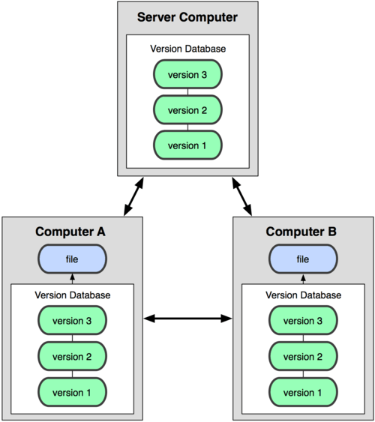
KHÓA HỌC JAVA WEB - FE
Biên soạn: T3H
Giới thiệu về git
2. Cấu trúc của git và các thao tác cơ bản

Slide 5

KHÓA HỌC JAVA WEB - FE
Biên soạn: T3H
Giới thiệu về git
2. Cấu trúc của git và các thao tác cơ bản

Slide 6
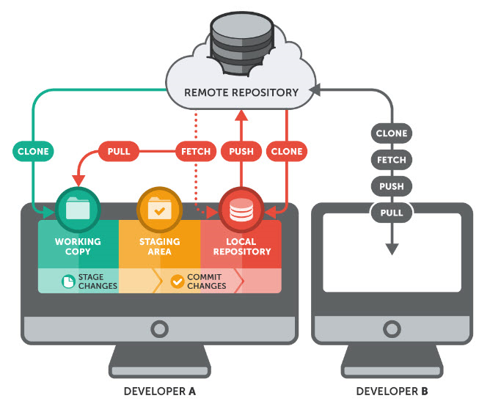
KHÓA HỌC JAVA WEB - FE
Biên soạn: T3H
Giới thiệu về git
2. Cấu trúc của git và các thao tác cơ bản

Slide 7
KHÓA HỌC JAVA WEB - FE
Biên soạn: T3H
Giới thiệu về git
2. Cấu trúc của git và các thao tác cơ bản
Giới thiệu:
+ git clone
+ git pull
+ git add + git commit
+ git push

